Slide 1

Lizenzüberwachungstool
mit
K8s
Notes:
Whait whait Whait….
Voreme halbe Jahr het de glich trottel da vorne gseit gha das mer das ned döff, wege DSG????!!!!
Es isch machbar, K8s isch nöd gleich Public Cloud sondern es git au anderi Weg dezue, mir machets möglich….

Slide 2
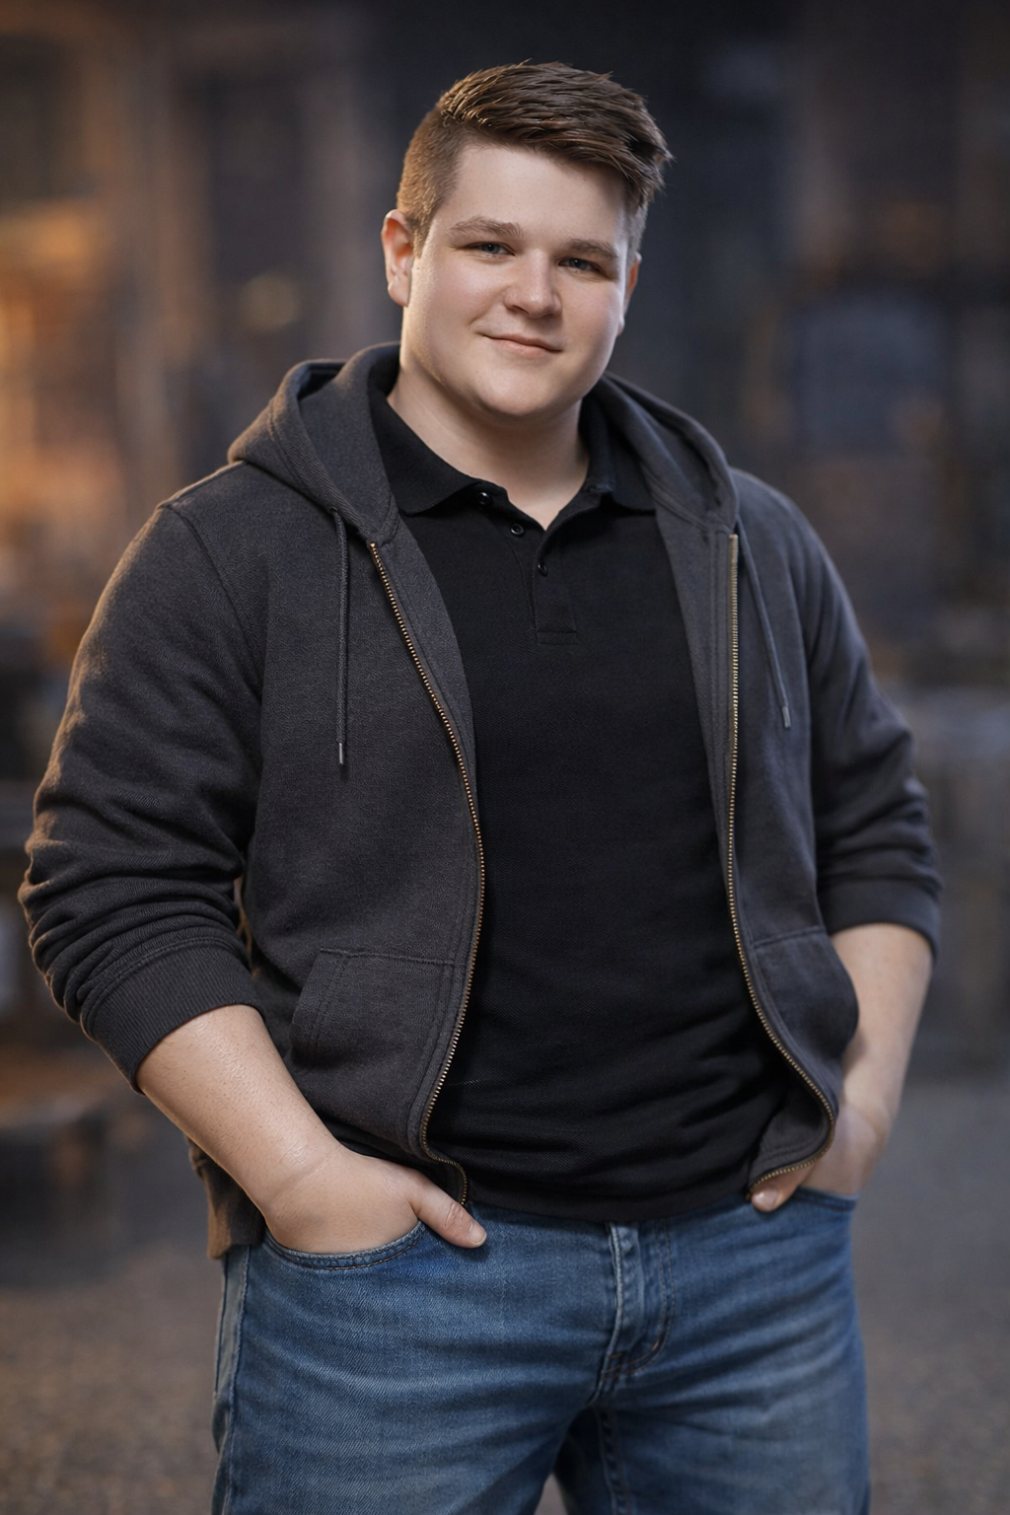

Lizenzüberwachungstool
ISE AG
Notes:
Vorstelle sehr churz
Misch M365 Engineer und i. A. Cloudnative Engeneer

Slide 3
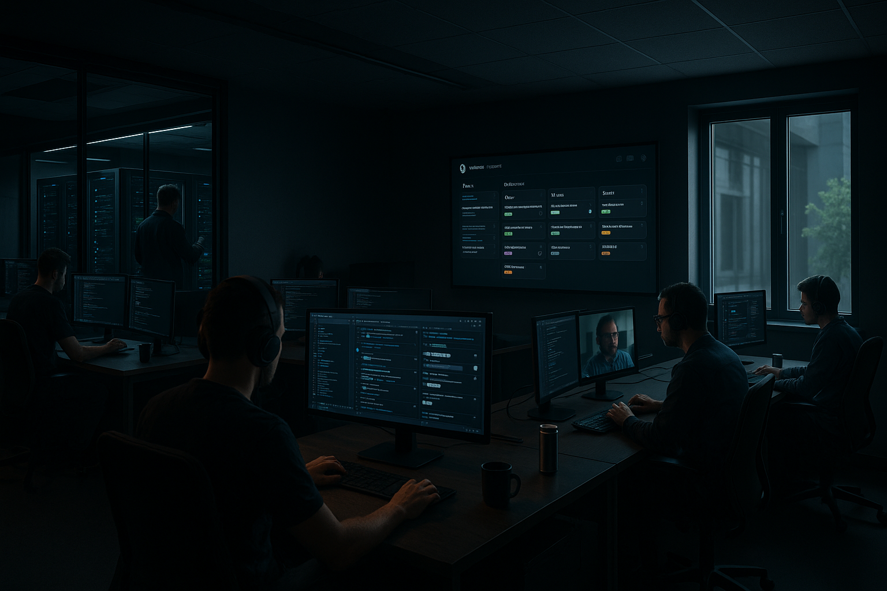
Notes:
Vo de Firma ISE AG
Ihre Partner wenns rund um M365 und ICT dräht.

Slide 4
Migration des Lizenzüberwachungstool in eine K8s Umgebung für die ISE AG
Mittwoch, 28. Januar 2026 ISE AG
Holzrüti 2 - 8840, Einsiedeln
Miguel Schneider, miguel.schneider@iseag.ch

Slide 5

Das Lizenzüberwachungstool
Notes:
Chömemer churz zum Tool, für die wo neu sind und vor 6 Mönet ned debi gsi sind.

Slide 6
Das Lizenzüberwachungstool
Produkt aus 3. Sem-Arbeit
Python-Basierter MSVC
Flask API
Web GUI für Abfrage der verwendeten Lizenzen im Tennant
Benachrichtigung via PowerAutomate
Notes:
Vorerst nur für Docker Contianer Konzipiert und au numme Lokal am laufe, wege DSG

Slide 7
Die Umgebung
Notes:
Was hemmer neu gmacht

Slide 8
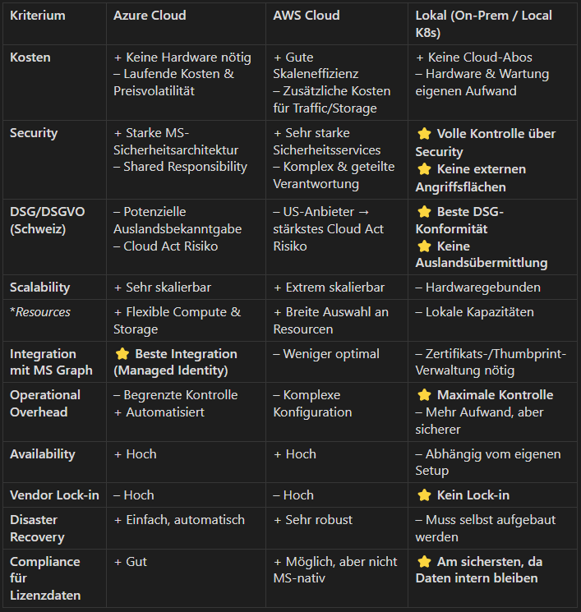
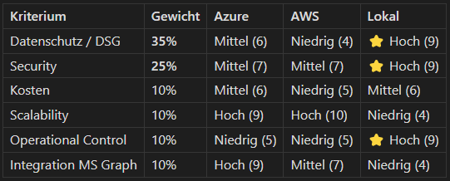
Umgebung
Evaluation
Notes:
Wichtig, evaluation mit DSG

Slide 9
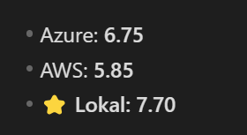
Umgebung
Evaluation
Notes:
Wichtig, evaluation mit DSG

Slide 10
Umgebung
Evaluation
Notes:
Wichtig, evaluation mit DSG

Slide 11
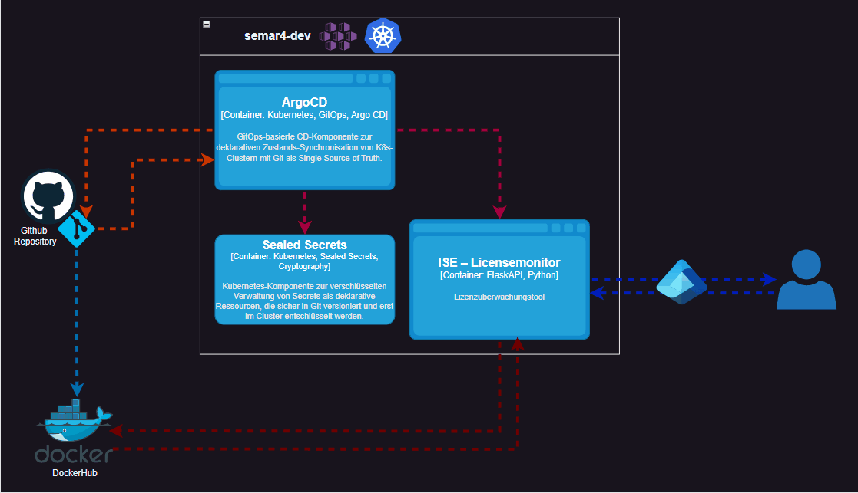
Umgebung
Vorstellung

Slide 12
Demonstration

Slide 13
Geplante Ergänzungen
Dev- & Prod-Umgebung Strukturierter Aufbauen
Fortlaufende Weiterentwicklung des Tools.
Public Cloud fähig trotz DSG

Slide 14
Haben wir Ihr Interesse geweckt?
Mittwoch, 28. Januar 2026 ISE AG
Holzrüti 2 - 8840, Einsiedeln
Miguel Schneider, miguel.schneider@iseag.ch

Slide 15
Dann Melden Sie sich für die Beta-Testphase an!
Mittwoch, 28. Januar 2026 ISE AG
Holzrüti 2 - 8840, Einsiedeln
Miguel Schneider, miguel.schneider@iseag.ch

Slide 16
Bei Fragen oder für eine unverbindliche Offerte stehen wir jederzeit gerne zur Verfügung.
Mittwoch, 28. Januar 2026 ISE AG
Holzrüti 2 - 8840, Einsiedeln
Miguel Schneider, miguel.schneider@iseag.ch
Notes:
Es isch 08:30, de Kopf no im Standby, drum gits jetz kei Druck, nume Kaffi derbi. Mini Wiiterentwicklig – lueged sie mit mir aa, mit Koffein laht sich Zuekunft besser verstaa.

